Slide 1
AWO Erziehungs-, Ehe-, Familien- und
Vorstellung der eefl eisenach
Lebensberatungsstelle
Frauenberg 1, 99817 Eisenach

Slide 2
Inhaltsverzeichnis
Vorstellung der EEFL Eisenach
1. Wir stellen uns vor
2. Unsere Beratungsstelle
3. Unsere Angebote
4. Kontakt

Slide 3
Vorstellung der EEFL Eisenach
1. Wir stellen uns vor

Slide 4
1. Wir stellen uns vor
Vorstellung der Eefl Eisenach
Wir sind ein multiprofessionelles, interdisziplinär arbeitendes Team, bestehend aus Sozialpädagog*innen, Sozialarbeiter*innen, Psycholog*innen sowie einer Verwaltungsfachkraft.
Die von uns bearbeitenden Aufträge erfordern, dass die Mitarbeiter*innen in den fachlichen Austausch durch Fallbesprechungen und Supervisionen treten sowie an regelmäßigen Fort- und Weiterbildungen teilnehmen.
Zum Erhalt und Ausbau unserer fachlichen Kompetenzen und Standards arbeiten wir in Kooperation mit verschiedenen Netzwerkpartner*innen.
Fachlichkeit des Teams

Slide 5
1. Wir stellen uns vor
Vorstellung der Eefl Eisenach
Arbeitsprinzipien
Alle Mitarbeiter*innen unterliegen der Schweigepflicht.
Auf Wunsch beraten wir anonym.
Unsere Angebote sind für Sie freiwillig und kostenfrei.
Wir bieten einen niederschwelligen unbürokratischen Zugang an.
Die Beziehungsgestaltung zu unseren Klient*innen ist von Wertschätzung, Vertrauen und ganzheitlicher Wahrnehmung geprägt.

Slide 6
1. Wir stellen uns vor
Vorstellung der Eefl Eisenach
Grundsätze
Wir stehen allen Menschen unabhängig von Nationalität, Religion oder politischer Überzeugung offen gegenüber.
Wir fühlen uns den Werten Gleichheit, Freiheit, Toleranz und Gerechtigkeit verpflichtet.
Wir sind sozial aktiv und verstehen uns als professioneller Dienstleister.
Die Ziele unseres Handelns sind Zufriedenheit und das Vertrauen der Menschen.

Slide 7
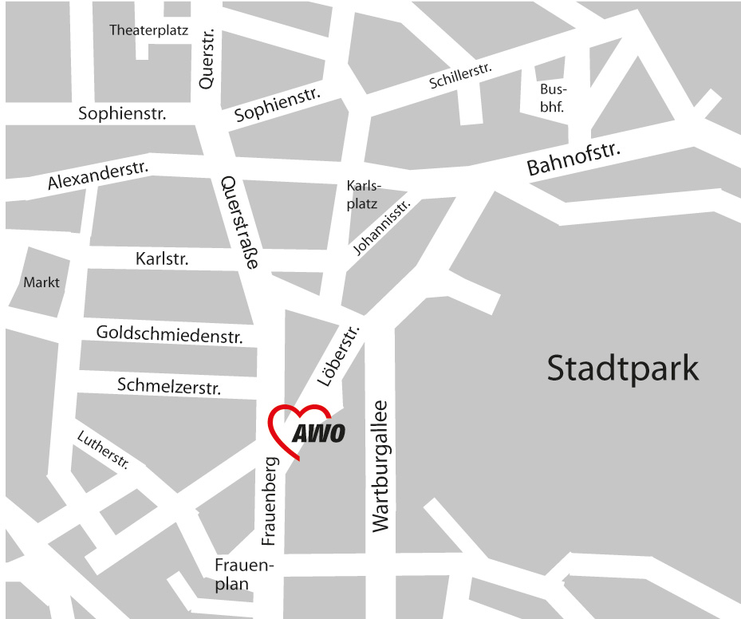
Vorstellung der EEFL Eisenach
2. Unsere Beratungsstelle
So erreichen Sie uns:
Sie erreichen uns vom HBF kommend zu Fuß über die Bahnhofstraße und den Karlsplatz.
Vor dem Kaufhaus Schwager biegen Sie links in die Löberstraße ein bis Sie rechts in der Kleinen Löbergasse auf das letzte Haus auf der linken Seite treffen.

Slide 8
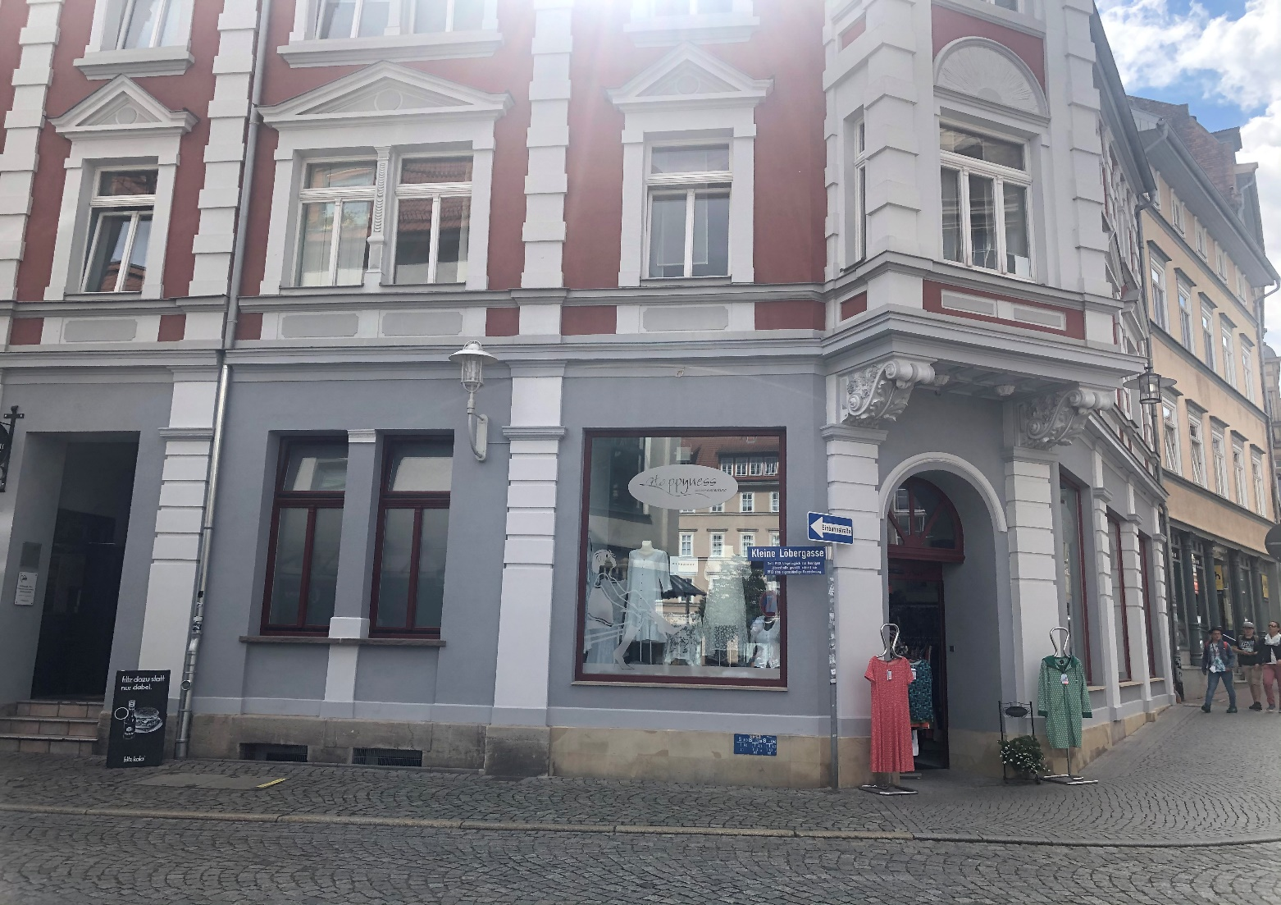
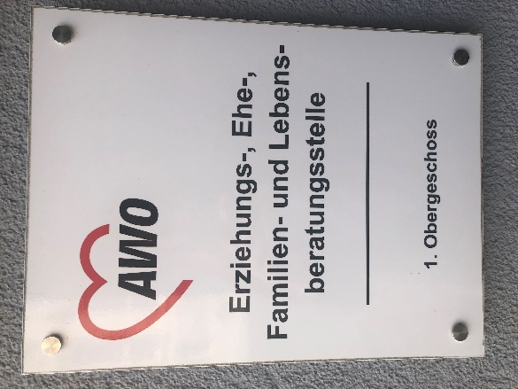
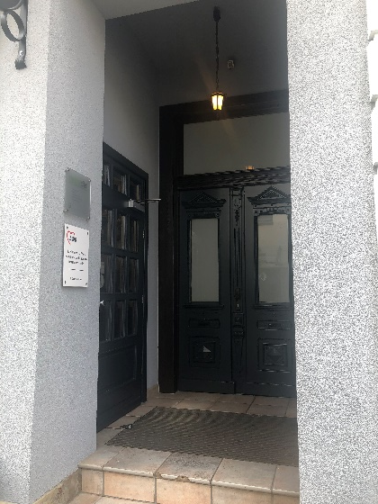
Hier finden Sie uns:

Slide 9
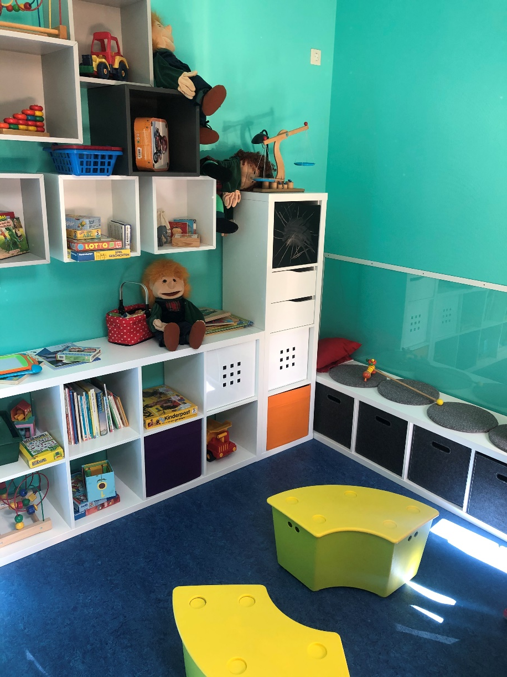
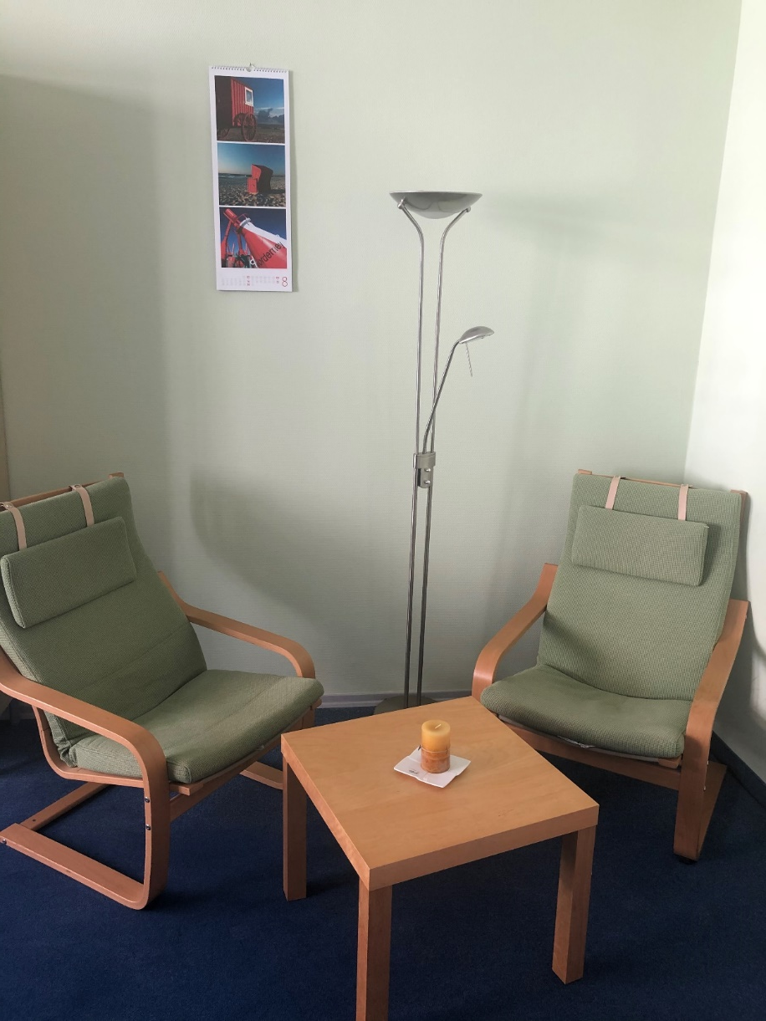

Slide 10
Vorstellung der EEFL Eisenach
3. Unsere Angebote
Hilfen zur Erziehung gemäß §§ 27 und 28 SGB VIII
und allgemeine Förderung der Erziehung in der Familie
gemäß §§ 16-18 SGB VIII

Slide 11
3. Unsere Angebote
Vorstellung der eefl eisenach
…richten sich an:
Eltern
Kinder, Jugendliche und junge Erwachsene
andere an der Erziehung beteiligte Personen
Paare
Erwachsene in Lebenskrisen
pädagogische Fachkräfte

Slide 12
Im Einzelnen sind das:
Präventions-arbeit
Eltern- und Spielabende
Kurberatung
Trennungs- und Scheidungs-
beratung
Gruppenangebote
BU
Erziehungs- beratung
Ehe- und Paar-beratung
Lebensberatung

Slide 13
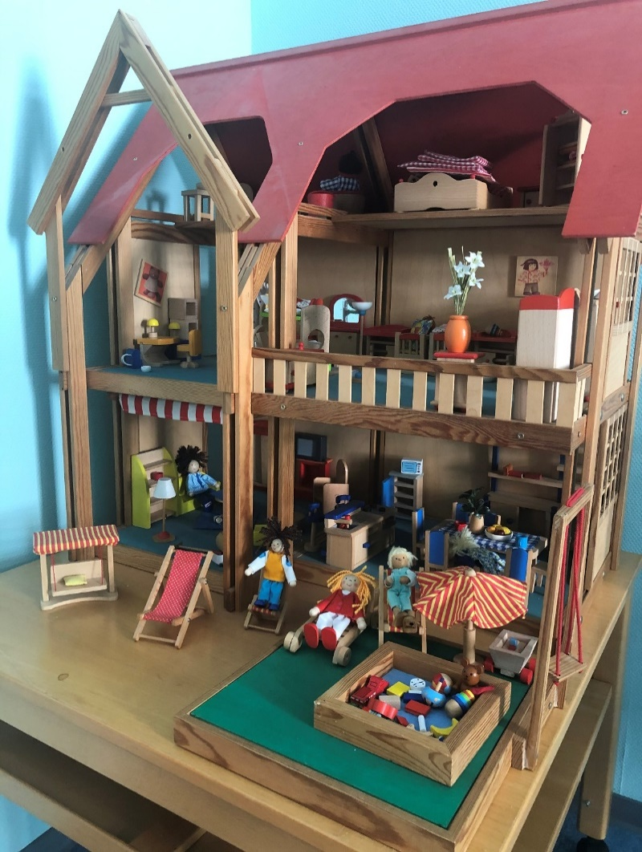
Erziehungsberatung
Vorstellung der EEFL Eisenach
Wann können wir Hilfe anbieten?
wenn Ihr Kind häufig traurig, ungewöhnlich trotzig oder im Verhalten schwierig ist
wenn sich Ihr Kind zurückzieht und Kontakte zu anderen meidet
wenn Sie Fragen zur Entwicklung Ihres Kindes haben oder sich Sorgen machen
bei Schulproblemen
Erziehungs- beratung

Slide 14
Erziehungsberatung
Vorstellung der EEFL Eisenach
Wann können wir Hilfe anbieten?
bei Fragen zur Pubertät
in Konflikt- oder Krisensituationen der Familie
wenn Sie mit Fachleuten über allgemeine
Erziehungsfragen reden wollen
Erziehungs- beratung

Slide 15
Präventions-arbeit
Eltern- und Spielabende
Kurberatung
Trennungs- und Scheidungs-
beratung
Gruppenangebote
BU
Erziehungs- beratung
Ehe- und Paar-beratung
Lebensberatung

Slide 16
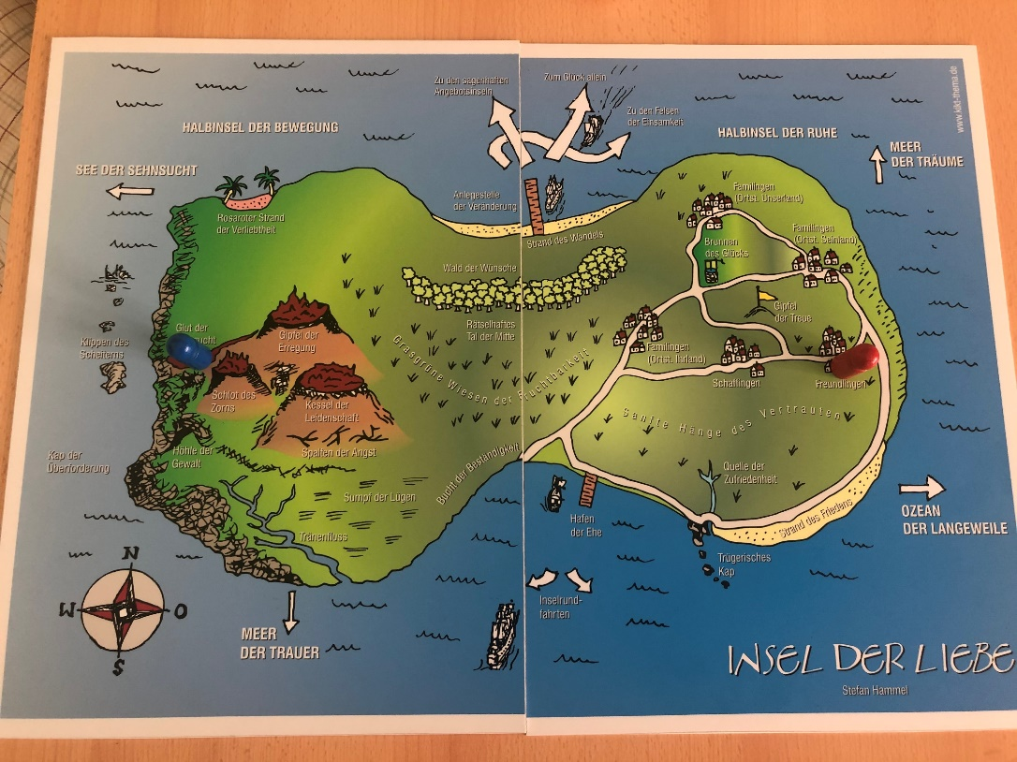
Ehe- und Paarberatung
Vorstellung der EEFL Eisenach
Wann können wir Hilfe anbieten?
in Konflikt- und Krisensituationen auf Paarebene
Ehe- und Paarberatung
Begleitung von familiären Entwicklungsphasen, die von neuen Heraus-forderungen geprägt sind

Slide 17
Präventions-arbeit
Eltern- und Spielabende
Kurberatung
Trennungs- und Scheidungs-
beratung
Gruppenangebote
BU
Erziehungs- beratung
Ehe- und Paar-beratung
Lebensberatung

Slide 18
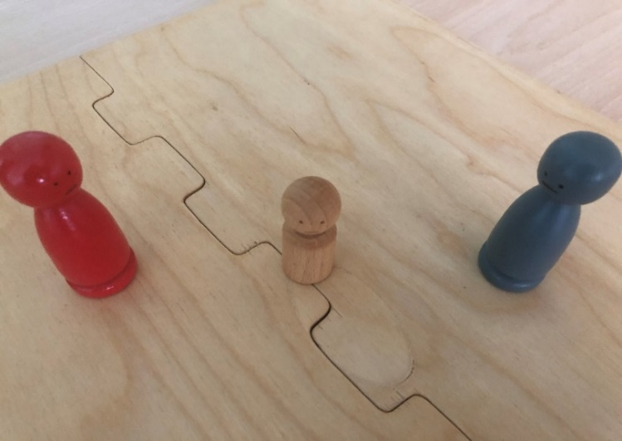
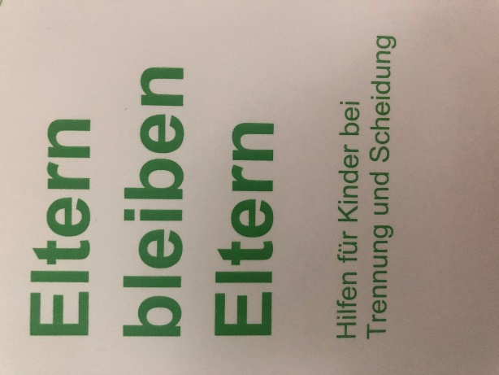
Trennungs- und Scheidungsberatung
Vorstellung der EEFL Eisenach
Wann können wir Hilfe anbieten?
wenn Eltern sich trennen und für sich und die Kinder Unterstützung brauchen
um die Kindesinteressen im Elternkonflikt zu schützen
um die Eltern auch nach der Trennung in ihrer elterlichen Verantwortung zu stärken
Trennungs- und Scheidungs-
beratung

Slide 19
Präventions-arbeit
Eltern- und Spielabende
Kurberatung
Trennungs- und Scheidungs-
beratung
Gruppenangebote
BU
Erziehungs- beratung
Ehe- und Paar-beratung
Lebensberatung

Slide 20
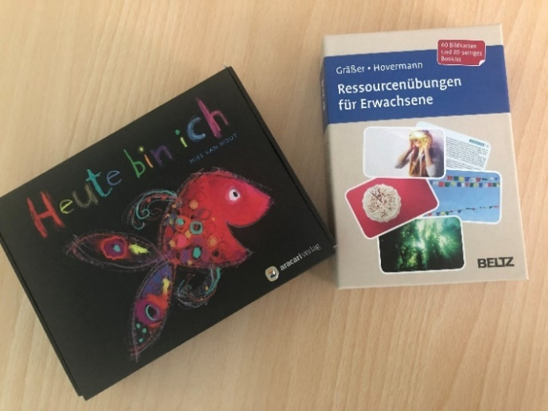
Lebensberatung
Vorstellung der EEFL Eisenach
Wann können wir Hilfe anbieten?
nach traumatischen Lebensereignissen und/oder akuten Notlagen
in schwierigen Lebensphasen und bei Krisen oder krisenhaften Übergängen im Erwachsenenalter
Lebensberatung

Slide 21
Präventions-arbeit
Eltern- und Spielabende
Kurberatung
Trennungs- und Scheidungs-
beratung
Gruppenangebote
BU
Erziehungs- beratung
Ehe- und Paar-beratung
Lebensberatung

Slide 22
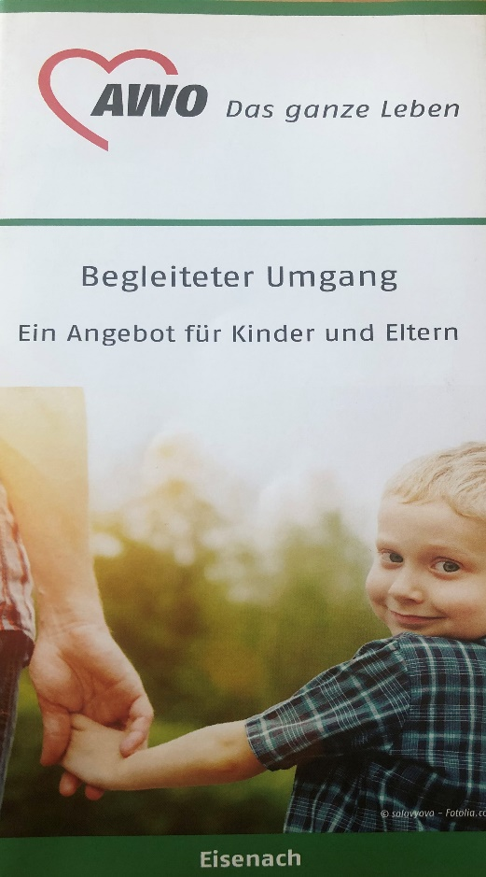
Begleiteter Umgang (BU)
Vorstellung der EEFL Eisenach
BU
Realisierung begleiteter Umgang
nach Empfehlung des Familiengerichts oder des Jugendamts und für Selbstmelder*innen
Ziele des begleiteten Umgangs
Aufbau und Erhalt des Eltern- Kind-Kontaktes zum getrenntlebenden Elternteil
Stärkung der Kommunikation der Eltern
Eltern unterstützen, zukünftig selbstständig den Umgang zu regeln

Slide 23
Präventions-arbeit
Eltern- und Spielabende
Kurberatung
Trennungs- und Scheidungs-
beratung
Gruppenangebote
BU
Erziehungs- beratung
Ehe- und Paar-beratung
Lebensberatung

Slide 24
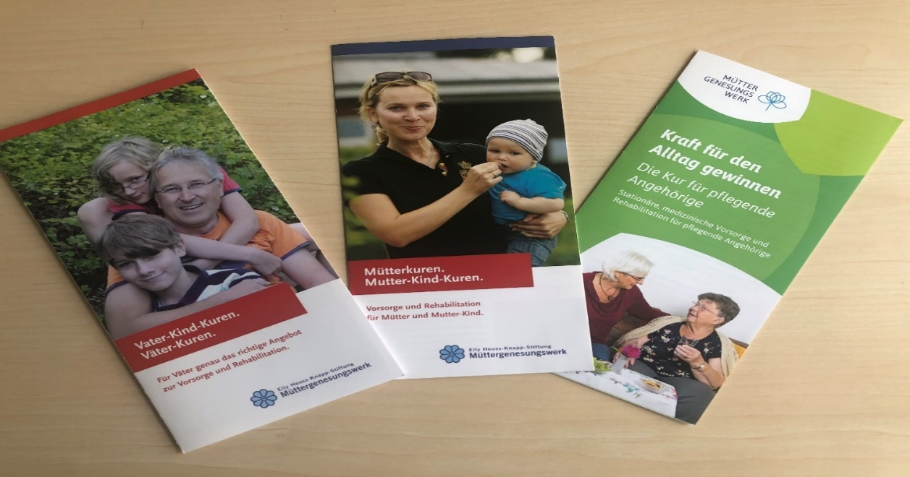
Kurberatung
Vorstellung der EEFL Eisenach
für Väter, Mütter sowie pflegende Angehörige
Hilfe bei Antragsverfahren und Zusammenarbeit mit der Krankenkasse, Klinikauswahl
Infos zu Angeboten der verschiedenen Häuser und Möglichkeiten für die Zeit nach der Kur
Kurberatung

Slide 25
Präventions-arbeit
Eltern- und Spielabende
Kurberatung
Trennungs- und Scheidungs-
beratung
Gruppenangebote
BU
Erziehungs- beratung
Ehe- und Paar-beratung
Lebensberatung

Slide 26
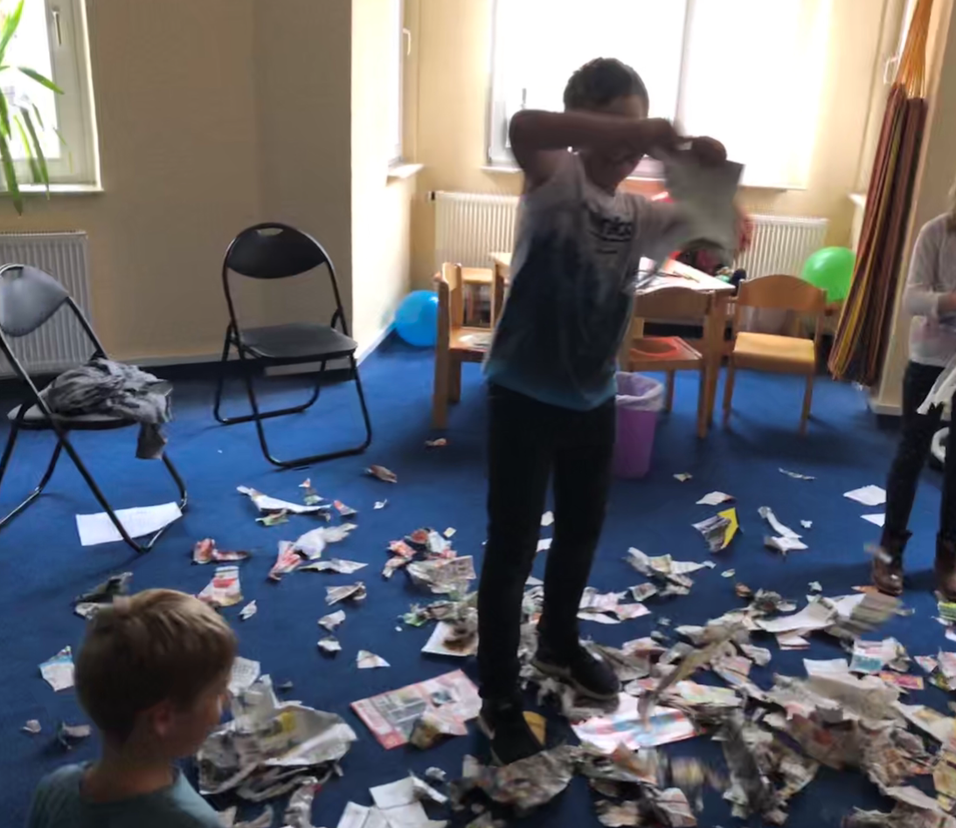
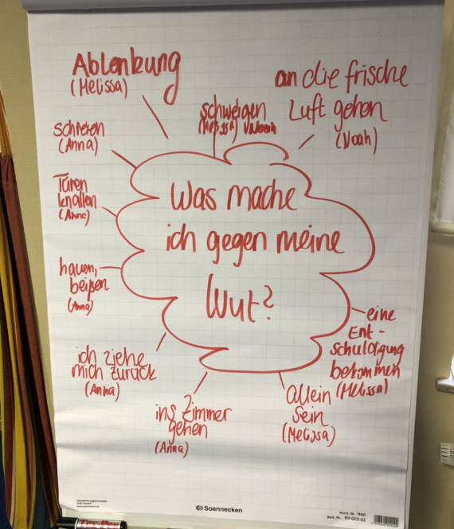
Gruppenangebote
Vorstellung der EEFL Eisenach
Trennungs- und Scheidungskindergruppe
Gruppenangebote
für Kinder zwischen 6
und 10 Jahren, deren
Eltern getrennt oder
geschieden sind
insgesamt 9 Treffen, die 1x wöchentlich stattfinden

Slide 27
Präventions-arbeit
Eltern- und Spielabende
Kurberatung
Trennungs- und Scheidungs-
beratung
Gruppenangebote
BU
Erziehungs- beratung
Ehe- und Paar-beratung
Lebensberatung

Slide 28
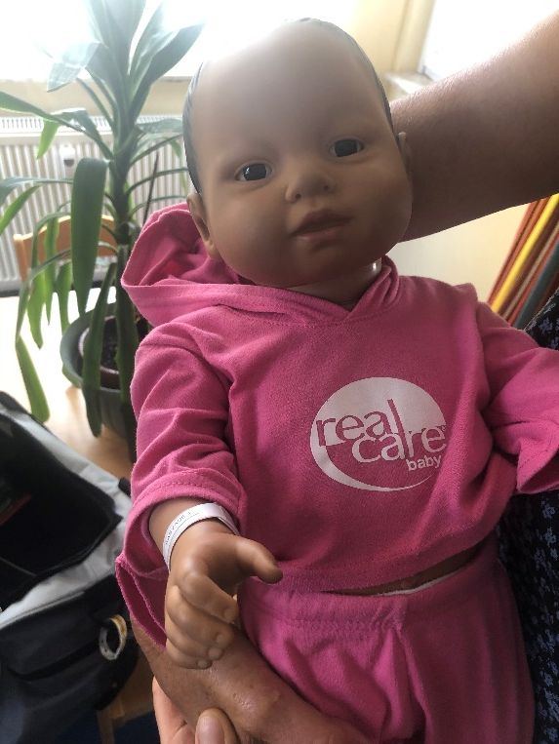
Präventionsarbeit
Vorstellung der EEFL Eisenach
Projekt „Baby, und was nun?!“
ein 3- tägiges Schulprojekt für die Klassen 9-12
Themen wie: Sexualität, Verhütung, Gewalt und Partnerschaft
zur Vermittlung einer verantwortlichen Elternschaft
zur Prävention von Belastung und Überforderung
zur Hilfestellung für eine kompetente Lebens- und Berufsplanung
Präventionsarbeit

Slide 29
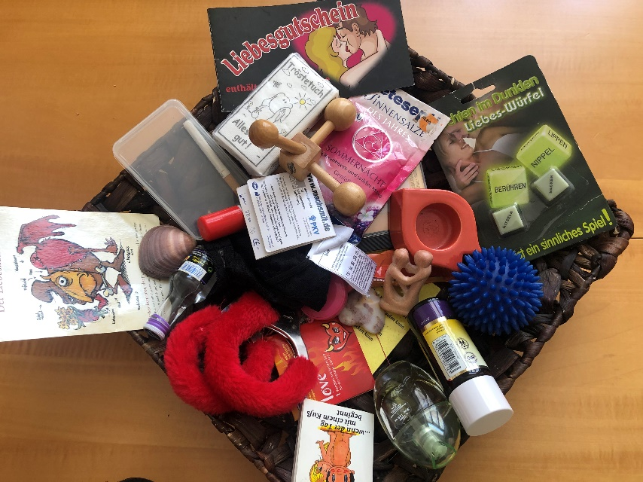
Präventionsarbeit
Vorstellung der EEFL Eisenach
Sexual-Pädagogik (Sex.Päd)
Schulprojekt rund um das Thema Sexualität
über Sexualität ins Gespräch kommen
Themen wie: Liebe, Schwangerschaft, Geburt, Veränderungen in der Pubertät, Freundschaft, Beziehungen, körperliche Entwicklungen und Gefühle, Verhütung, sexuell übertragbare Krankheiten, gleichgeschlechtliche Partnerschaften …
Präventionsarbeit

Slide 30
Präventions-arbeit
Eltern- und Spielabende
Kurberatung
Trennungs- und Scheidungs-
beratung
Gruppenangebote
BU
Erziehungs- beratung
Ehe- und Paar-beratung
Lebensberatung

Slide 31
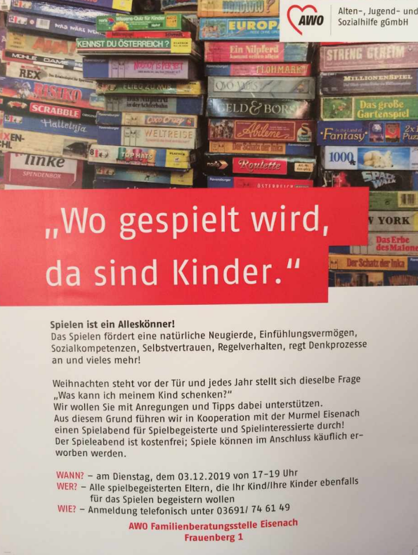
Eltern- und Spielabende
Vorstellung der EEFL Eisenach
Thematische Elternabende
für interessierte Eltern und/oder für Fachpersonal
Durchführung auch in Schulen oder Kindertagesstätten möglich
Eltern- und Spielabende
Spielabende
Für Spielbegeisterte Eltern mit oder auch ohne ihre Kinder, die neue Spiele für sich und Ihre Familie kennenlernen wollen.

Slide 32
Vorstellung der eefl eisenach
4. Kontakt
Erziehungs-, Ehe-, Familien- und Lebensberatungsstelle
Frauenberg 1
99817 Eisenach
Leiterin: Beate Barth
Telefon: 03691 74 61 49
Fax: 03691 78 59 46
Email: eefl.esa@awo-thueringen.de
Internet: www.awo-thueringen.de
Sie können telefonisch und persönlich mit uns Kontakt aufnehmen.
Anmeldezeiten
Montag - Donnerstag
08.00 - 12.00 Uhr
Die Beratungstermine werden individuell abgestimmt.

Slide 33
Vielen Dank für Ihre Aufmerksamkeit!

